Slide 1
黑暗中的救贖-5:
基甸 (B)
黃嘉松牧師

Slide 2
背景：
士師時代是神子民的黑暗時代 (1390-1050BC)。
神使用士師拯救以色列脫離外邦人壓迫的痛苦。

Slide 3
3. 基甸是第五位士師(前有俄陀聶、以笏、珊迦、底波拉)
4. 基甸時代以色列的壓迫者主要是米甸人。

Slide 4
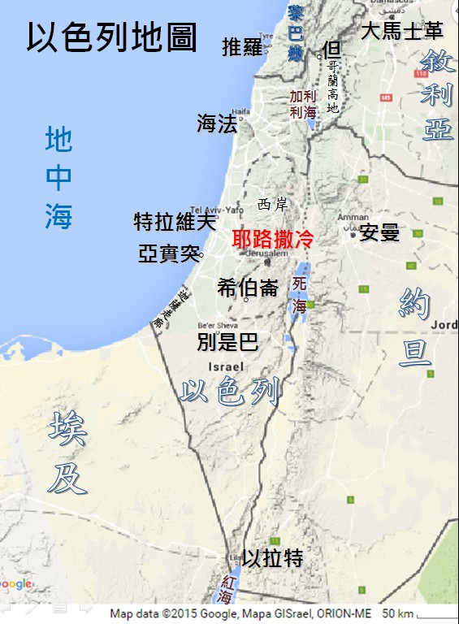

Slide 5
5. 米甸的蒙召讓我們看到一些神的原則:
(上一講)
*神用他的話叫我們悔改
*神的恩典大過祂的聖潔
*神可以使用我們卑微的人

Slide 6
6:15 基甸說：「主啊，我有何能拯救以色列人呢？我家在瑪拿西支派中是至貧窮的。我在我父家是至微小的。」
6:16 耶和華對他說：「我與
你同在，你就必擊打米甸人，
如擊打一人一樣。」

Slide 7
經文:士6:25-7:8 (神怎樣預備基甸)
6:25 當那夜，耶和華吩咐基甸說：「你取你父親的牛來，就是那七歲的第二隻牛，並拆毀你父親為巴力所築的壇，砍下壇旁的木偶，

Slide 8
6:26在這磐石上整整齊齊地為耶和華─你的神築一座壇，將第二隻牛獻為燔祭，用你所砍下的木偶作柴。」

Slide 9
6:27 基甸就從他僕人中挑了十個人，照著耶和華吩咐他的行了。他因怕父家和本城的人，不敢在白晝行這事，就在夜間行了。
6:28 城裡的人清早起來，見
巴力的壇拆毀，壇旁的木偶
砍下，第二隻牛獻在新築的壇上，

Slide 10
6:29 就彼此說：「這事是誰做的呢？」他們訪查之後，就說：
「這是約阿施的兒子基甸做的。」
6:30 城裡的人對約阿施說：「將
你兒子交出來，好治死他；
因為他拆毀了巴力的壇，
砍下壇旁的木偶。」

Slide 11
6:31 約阿施回答站著攻擊他的眾人說：「你們是為巴力爭論嗎？你們要救他嗎？誰為他爭論，趁早將誰治死！巴力若果是神，有人拆毀他的壇，讓他為自己爭論吧！」

Slide 12
6:32 所以當日人稱基甸為耶路‧
巴力，意思說：「他拆毀巴力的壇，讓巴力與他爭論。」

Slide 13
6:33 那時，米甸人、亞瑪力人，和東方人都聚集過河，在耶斯列平原安營。
6:34 耶和華的靈降在基甸身上，
他就吹角；亞比以謝族
都聚集跟隨他。

Slide 14
6:35 他打發人走遍瑪拿西地，瑪拿西人也聚集跟隨他；又打發人去見亞設人、西布倫人、拿弗他利人，他們也都出來與他們會合。
6:36 基甸對神說：「你若果
照著所說的話，藉我手拯救
以色列人，

Slide 15
6:37 我就把一團羊毛放在禾場上：若單是羊毛上有露水，別的地方都是乾的，我就知道你必照著所說的話，藉我手拯救以色列人。」
6:38 次日早晨基甸起來，見
果然是這樣；將羊毛擠一擠，
從羊毛中擰出滿盆的露水來。

Slide 16
6:39 基甸又對神說：「求你不要向我發怒，我再說這一次：讓我將羊毛再試一次。但願羊毛是乾的，別的地方都有露水。」
6:40 這夜神也如此行：
獨羊毛上是乾的，
別的地方都有露水。

Slide 17
7:1 耶路‧巴力就是基甸，他和一切跟隨的人早晨起來，在哈律泉旁安營。米甸營在他們北邊的平原，靠近摩利岡。

Slide 18
7:2 耶和華對基甸說：「跟隨你的人過多，我不能將米甸人交在他們手中，免得以色列人向我誇大，說：『是我們自己的手救了我們。』

Slide 19
7:3 現在你要向這些人宣告說：
『凡懼怕膽怯的，可以離開基列山回去。』」於是有二萬二千人回去，只剩下一萬。

Slide 20
7:4 耶和華對基甸說：「人還是過
多；你要帶他們下到水旁，我好在那裡為你試試他們。我指點誰說：『這人可以同你去』，他就可以同你去；我指點誰說：『這人
不可同你去』，他就不可
同你去。」

Slide 21
7:5 基甸就帶他們下到水旁。耶和華對基甸說：「凡用舌頭舔水，像狗舔的，要使他單站在一處；凡跪下喝水的，也要使他單站在一處。」
7:6 於是用手捧著舔水的有
三百人，其餘的都跪下喝水。

Slide 22
7:7 耶和華對基甸說：「我要用這舔水的三百人拯救你們，將米甸人交在你手中；其餘的人都可以各歸各處去。」

Slide 23
7:8 這三百人就帶著食物和角；其餘的以色列人，基甸都打發他們各歸各的帳棚，只留下這三百人。米甸營在他下邊的平原裡。

Slide 24
一. 耶和華吩咐基甸築壇獻祭
6:25 當那夜，耶和華吩咐基甸說：「你取你父親的牛來，就是那七歲的第二隻牛，並拆毀你父親為巴力所築的壇，砍下壇旁的木偶，

Slide 25
6:26 在這磐石上整整齊齊地
為耶和華築一座壇，將第二隻牛獻為燔祭，用你所砍下的木偶作柴。」

Slide 26
[羅12:1-2]
所以，弟兄們，我以神的慈悲勸你們，將身體獻上，當作活祭，是聖潔的，是神所喜悅的；你們如此事奉乃是理所當然的。

Slide 27
12:2 不要效法這個世界，只要心意更新而變化，叫你們察驗何為
神的善良、純全、可喜悅的旨意。
[WJJS=What Would Jesus Say?]

Slide 28
【史溫道牧師 Charles Swindoll】
神的好僕人對祂的帶領敏銳，總是保持做或說神要求的事。

Slide 29
6:27-30 基甸就……照著耶和華吩咐他的行了。他因怕父家和本城的人，不敢在白晝行這事，就在夜間行了。城裡的人清早起來，見巴力的壇拆毀……，就彼此說：「這事是誰做的呢？」……對約阿施說：「將
你兒子交出來，好治死他；
因為他拆毀了巴力的壇……。」

Slide 30
6:31 約阿施回答站著攻擊他的眾人說：「你們是為巴力爭論嗎？巴力若果是神，有人拆毀他的壇，讓他為自己爭論吧！」
6:32 所以當日人稱基甸為
耶路‧巴力，意思說：「他
拆毀巴力的壇，讓巴力與他爭論。」

Slide 31
原則一：
主的門徒應把耶穌當生命的主

Slide 32
二. 基甸求主加添信心
6:33-34 那時，米甸人、亞瑪力人，和東方人都聚集過河，在耶斯列平原安營。耶和華的靈降在基甸身上，他就吹角；亞比以謝族都
聚集跟隨他.

Slide 33
6:35 他打發人走遍瑪拿西地….又打發人去見亞設人、西布倫人、拿弗他利人，他們也都出來與他們會合。

Slide 34
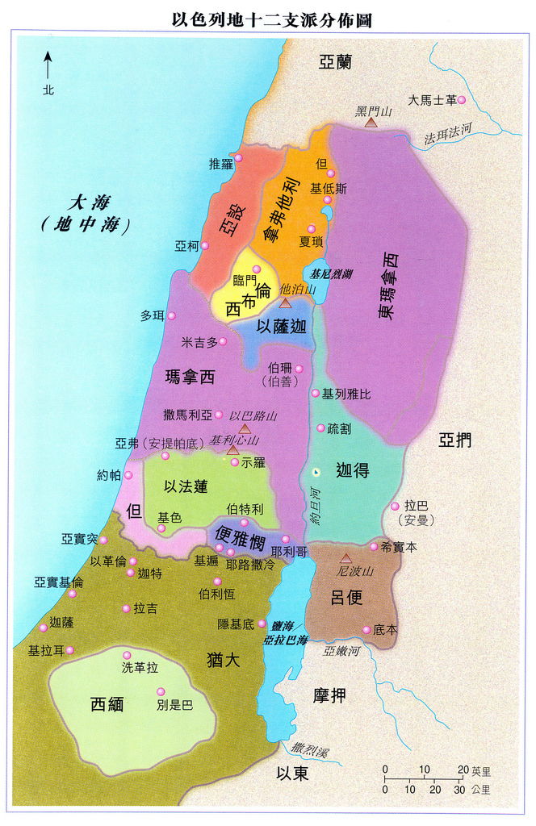

Slide 35
6:36-38 基甸對神說：「你若果照著所說的話，藉我手拯救以色列人，我就把一團羊毛放在禾場上：若單是羊毛上有露水，別的地方都是乾的，我就知道你……藉我手
拯救以色列人。」次日早晨
基甸起來，見果然是這樣；……。

Slide 36
6:39 基甸又對神說：「求你不要向我發怒，我再說這一次：讓我將羊毛再試一次。但願羊毛是乾的，別的地方都有露水。」
6:40 這夜神也如此行：
獨羊毛上是乾的，別的地方
都有露水。

Slide 37
原則二：
主的門徒
應求主增加信心，靠祂爭戰

Slide 38
【馬可福音】
9:23 耶穌對他說：「你若能信，在信的人，凡事都能。」
9:24 孩子的父親立時喊著說：
「我信！但我信不足，
求主幫助。」

Slide 39
三. 神要基甸的軍隊小一點
7:1 耶路‧巴力就是基甸，他和一切跟隨的人早晨起來，在哈律泉旁安營。米甸營在他們北邊的平原，靠近摩利岡。

Slide 40
7:2 耶和華對基甸說：「跟隨你的人過多，我不能將米甸人交在他們手中，免得以色列人向我誇大，說：『是我們自己的手救了我們。』

Slide 41
7:3 現在你要向這些人宣告說：『凡懼怕膽怯的，可以離開基列山回去。』」於是有二萬二千人回去，只剩下一萬。

Slide 42
7:4 耶和華對基甸說：「人還是過多；你要帶他們下到水旁，我好在那裡為你試試他們。我指點誰說：『這人可以同你去』，他就可以同你去；我指點誰說：『這人不可同
你去』，他就不可同你去。」

Slide 43
7:5 基甸就帶他們下到水旁。耶和華對基甸說：「凡用舌頭舔水，像狗舔的，要使他單站在一處；凡跪下喝水的，也要使他單站在一處。」
7:6 於是用手捧著舔水的有
三百人，其餘的都跪下喝水。

Slide 44
原則三：
神的榮耀
在人的軟弱上顯得更完全

Slide 45
【哥林多後書12:7-9】
(保羅的經驗)
又恐怕我因所得的啟示甚大，就過於自高，所以有一根刺加在我肉…..，免得我過於自高。為這事，
我三次求過主，叫這刺離開我。

Slide 46
他對我說：「我的恩典夠你用的，因為我的能力是在人的軟弱上顯得完全。」所以，我更喜歡誇自己的軟弱，好叫基督的能力覆庇我。

Slide 47
【哥林多後書】
1:8 弟兄們，我們不要你們不曉得，我們從前在亞細亞遭遇苦難，被壓太重，力不能勝，甚至連活命的指望都絕了；
1:9 自己心裡也斷定是必死的，叫我們不靠自己，只靠叫死人復活的神。

Slide 48
【其實我們得救與成長都是
因為我們的軟弱而成就的。】

Slide 49
【應用思考問題：】
1. 有甚麼偶像要求我向他獻祭？
2. 生活中我有那些方面需要求神給 我對耶穌更有信心？
3. 我是否有過在軟弱中經歷
神的作為因而更讚美祂？

